Slide 1
第11课
辽宋夏金元的经济与社会
课程目标：
1.了解这一时期农业和手工业发展取得的成就
2.了解这一时期社会变化的原因及特点

Slide 2
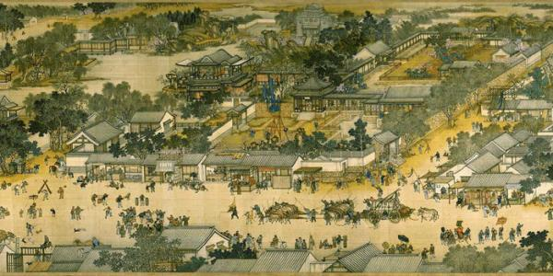
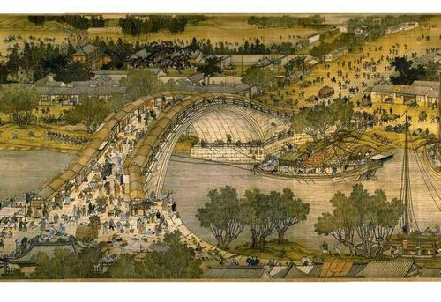
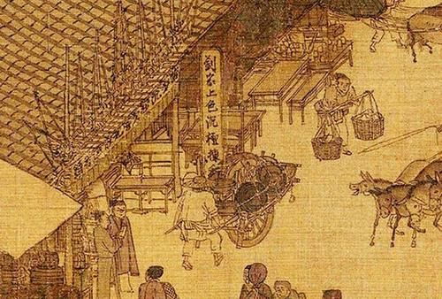
英国史学家汤因比说：“如果让我选择，我想活在中国的宋朝。”
中国学者余秋雨也说：“我最向往的朝代就是宋朝。”
同学们，想想两位为何这么喜欢宋朝？

Slide 3
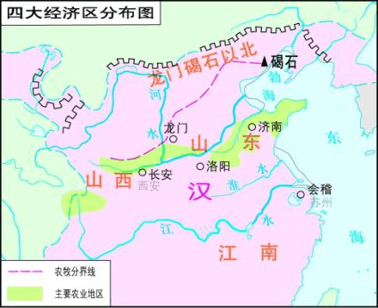
一、农业和手工业的发展
1.农业发展：
（1）.原因
（1）自东汉后期开始，江南社会经济逐步得到发展
（2）唐朝中晚期至两宋时期，南方战乱较少
（3）北方人口大批南迁，带去了先进生产技术
（2）.结果
（1）南方农业发展速度加快，逐渐超过北方
（2）自宋代开始，经济的发展进一步向湘西以西拓展，
同时，江西、福建和两广地区也得到很大开发

Slide 4

粮食作物：一年两熟或一年三熟，粮食产量大大提高
稻麦复种制就是以稻,麦两种粮食作物轮种的复种方式。每年六月份种水稻,十一月份水稻收获后,翻耕播种三麦,越冬至来年五月收获,麦茬翻耕灌溉后再种水稻。

Slide 5
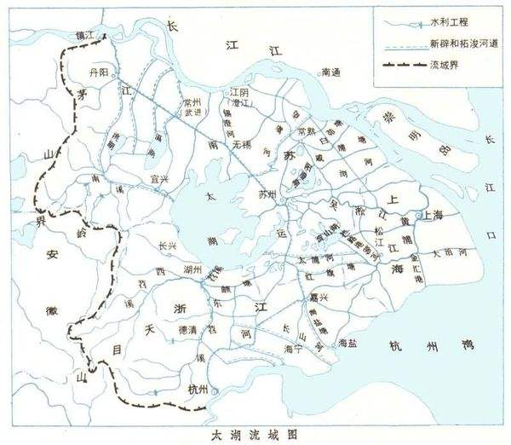
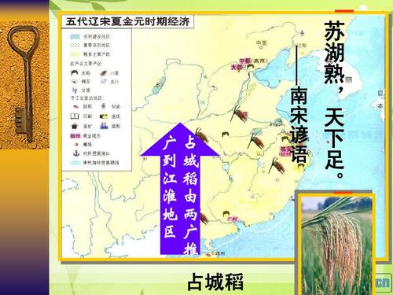
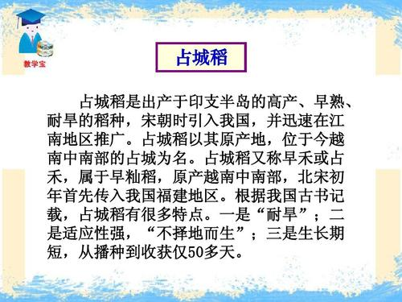

Slide 6
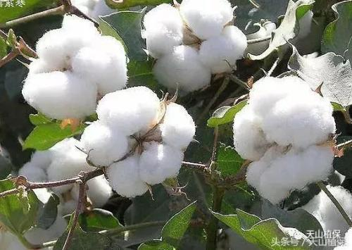
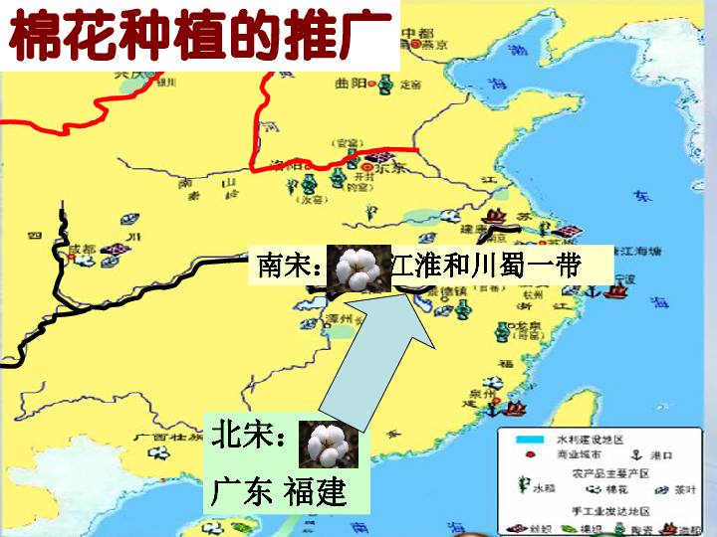
经济作物的发展
北宋至南宋初，棉花种植地区限于广东和福建；到南宋后期，棉花种植区向北推进到江淮和川蜀一带；
元朝得到大力推广，南方植棉普遍。

Slide 7
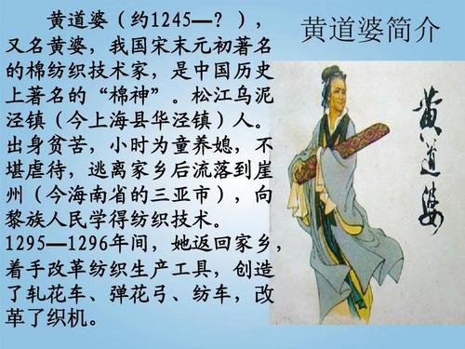
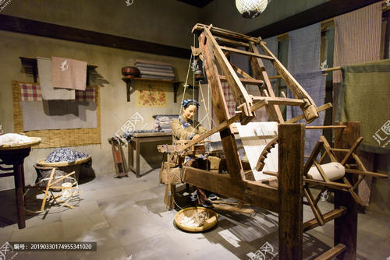
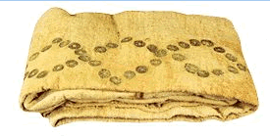
元代脚踏三锭棉纺车

Slide 8
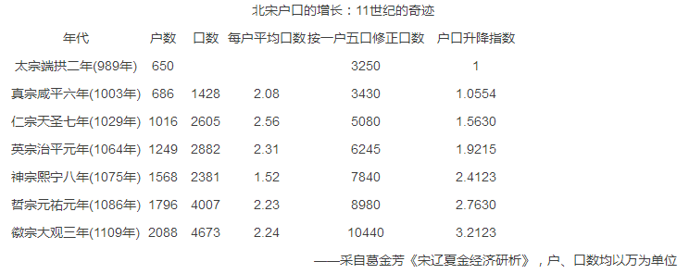
历史纵横北宋的人口

Slide 9
辽夏金元时期，边疆地区获得进一步开发，漠北、东北、西北、云南等地农业都有显著进步。
辽代统治者采取赐贫农耕牛、垦荒免赋等措施，大力发展农业。
西夏河套和河西走廊地区有完善的的灌溉系统，是主要的粮食生产基地。
金统治者进入中原以后，将具有先进农业文明的汉人迁至东北各地，充实人口，开垦荒地。
元世祖对农业十分重视。中央设立负责农业和水泥机构大司农司，向全国颁布《农桑辑要》一书指导农业生产。

Slide 10
2.手工业发展
（1）制瓷业
（2）矿冶业
（3）印刷业

Slide 11
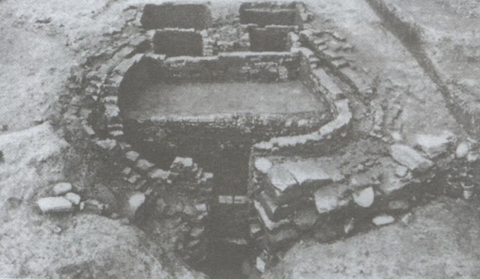
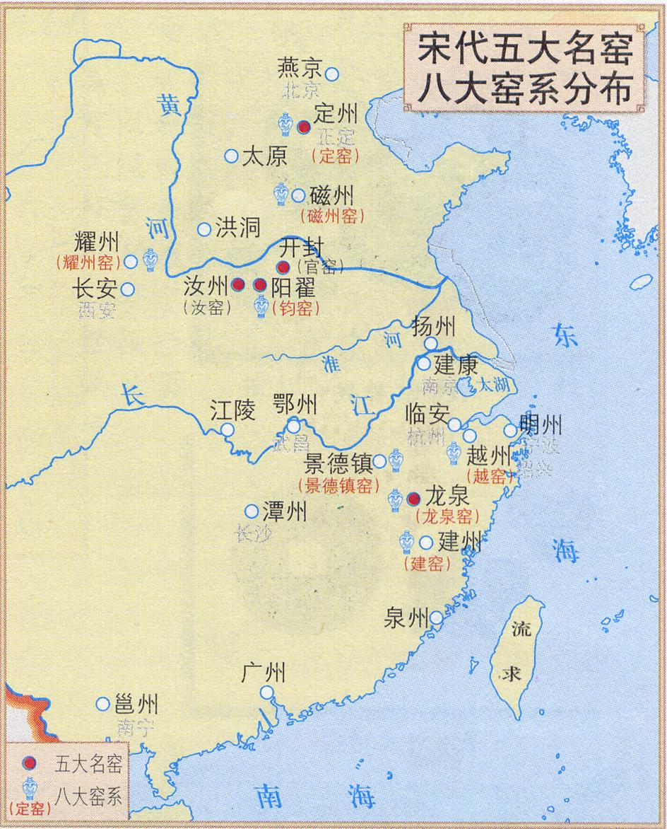
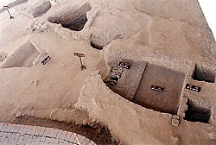
制瓷业
宋代瓷窑遗址（四川成都）
耀州出土的宋代窑炉遗迹

Slide 12
定窑：在河北曲阳，以烧造白釉瓷器为主，胎质薄而坚硬，瓷釉洁白莹润。装饰方法有划花、刻花、印花和捏塑等。
汝窑：在河南宝丰，以烧制青釉瓷器著称。釉面有细小的纹片，称为“蟹爪纹”。
哥窑：相传在浙江龙泉，开片较大，为冰裂纹或形成一种无规则的蜘蛛网线，叫百圾碎。
官窑：在河南开封，以烧制青釉瓷器著称于世 ，釉面多有开片。
钧窑：在河南禹州，产品有的青中带红，华而不俗，称为钧红；

Slide 13
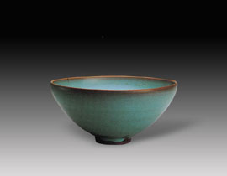
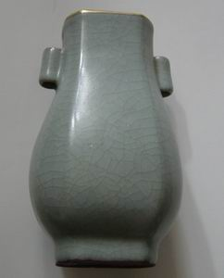
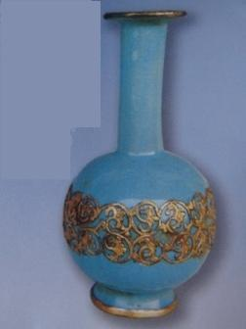
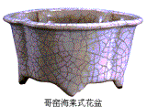
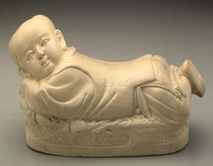
宋朝五大名窑
汝窑 天蓝釉长颈镶金瓶
钧窑 月白釉碗
官窑 穿戴瓶
哥窑海棠式花盆
定窑 孩儿枕

Slide 14
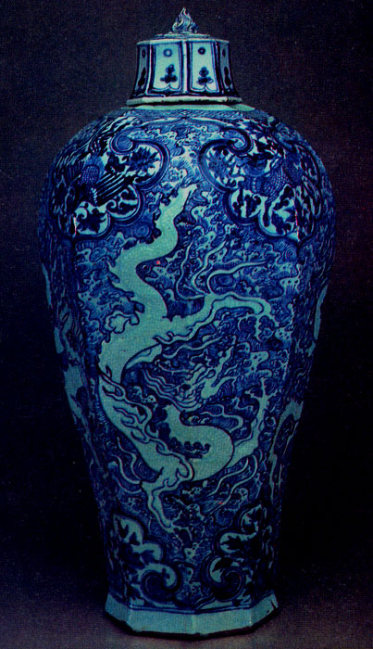
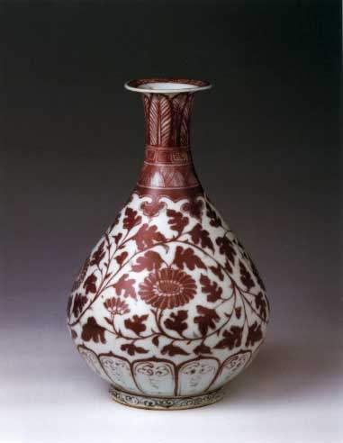
元代瓷器的代表产品：
青花瓷和釉里红

Slide 15
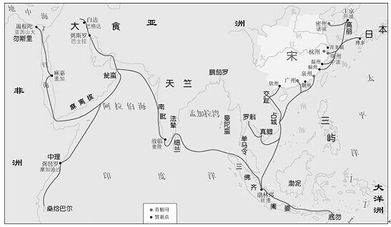

Slide 16
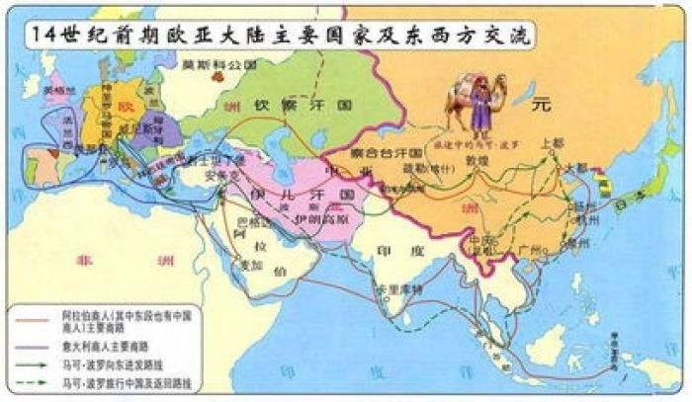

Slide 17
冶矿业
“昔汴都数百万家，尽仰石炭，无一家燃薪者。”
“官卖石炭增二十余场，而天下市易务，炭皆官自卖”
意大利人马可·波罗于1275年来到中国，看见中国人烧煤炼铁，这是他生平第一次看到煤做燃料。马可·波罗在他的游记里记载了这件新鲜事。书中写道，中国有一种黑石头，能够燃烧，着起火来象木柴一样，而且终夜不灭。当时，欧洲人读了马可·波罗的游记，都觉得十分新奇，他们哪里知道，中国人用煤做燃料，都已经有一千二三百年了，我们的祖先在世界上最早发现了煤这种燃料。

Slide 18
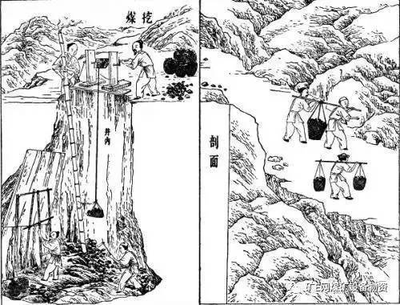
1959 年，考古工作者在河南鹤壁（宋代相州）发掘了北宋时期的一个大型采煤遗址，发现这个煤矿井深46 米，有10个回采工作面，井下有完整的巷道和排水系统。这也是人类历史上最早的大型采煤遗址，可见宋朝人的挖煤技术已达到相当高的水平。

Slide 19
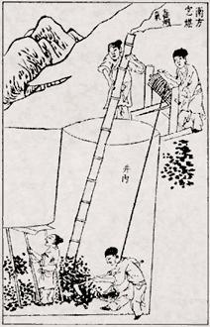
《天工开物》南方挖煤图

Slide 20
到1078年，北宋生铁年产量已经达到７.5到15万吨，这一产量是1640年英国本土生铁产量的两倍半至五倍。
——罗伯特·哈特威尔（美国）《北宋中期中国铁与煤工业的革命》

Slide 21
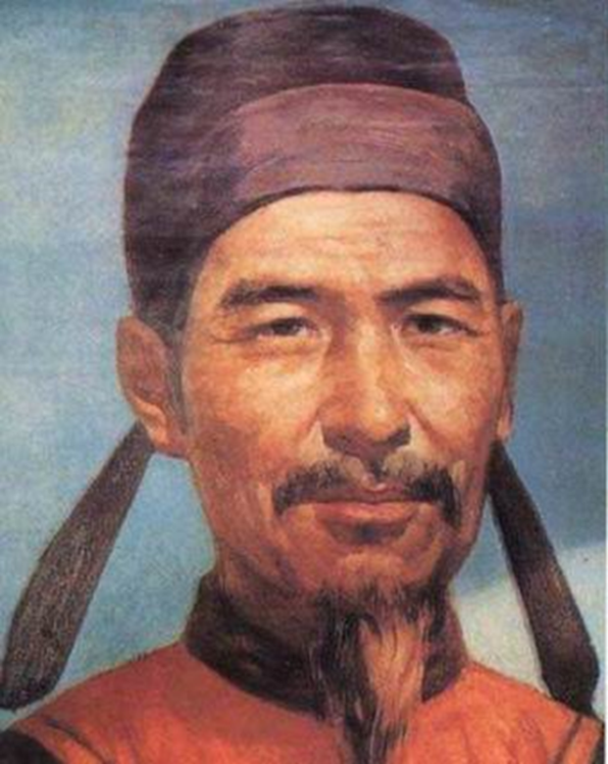
北宋毕昇发明活字印刷术
1965年，浙江温州市郊白象塔内出土佛经印本残页《佛说观无量寿佛经》，经有关专家考证认定为是毕昇之后大约50年（1103）北宋时期的泥活字印本，应是迄今发现存世最早的活字印刷品。

Slide 22
印刷术的传播
经由波斯传往西方，
在汉字文化圈内的朝鲜、日本、越南等东方邻国，很早就接受了中国的印刷术，并且在书籍版式、字体、装订等方面，都仿照中国的习惯。
印刷术的西传是通过陆、海丝绸之路逐步推进的，先传到中亚、西亚和北非，再传到欧洲。……15世纪中叶，德国人约翰·古腾堡用铅、锡、锑合金制造西方字母活字，开创了欧洲文明史的新纪元。
——袁行霈、邓小南《中华文明史（第3卷）》
印刷术的意义
（1）提高印制效率，以经济、方便的形式推进了文化的普及；
（2）印刷术传到欧洲后，为欧洲走出黑暗的中世纪以及文艺复兴和宗教改革运动的出现准备了条件。

Slide 23
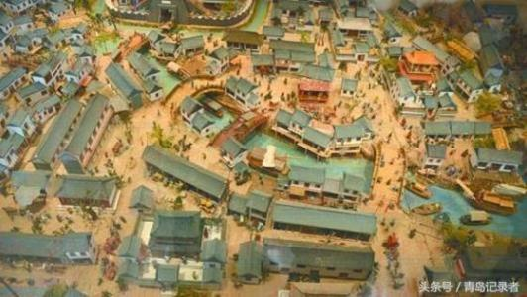
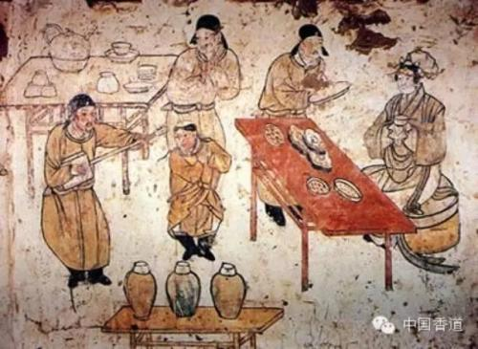
二、商业和城市繁荣
榷场是宋辽夏金元各在边境所设的互市交易的场所。

Slide 24
1、商业产生的根源何在？它与农业、手工业关系如何？
①根源：剩余产品的出现和社会分工的发展都是生产力的发展，
商业是自然经济发展的必然产物。
②农业、手工业是商业发展的基础，商业的发展有力促进农业和手工业的发展，即“无农不稳”“无工不富”“无商不活”。
2、影响商业发展的因素有哪些？
①经济：生产力的发展（农业、手工业发展）
②政治：国家统一，社会稳定，政治清明，政府政策等
③交通：交通便利
④货币：货币统一

Slide 25
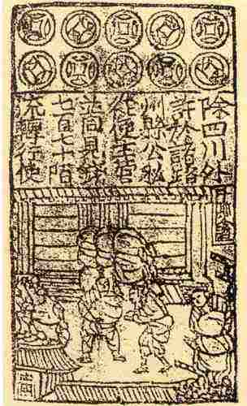
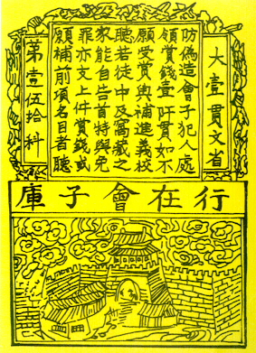
3.纸币
①商贸的繁荣促进了货币交易量的增长
②金属货币携带不便
（1）出现原因
（2）出现及发展
①北宋前期，四川地区
出现“交子”
②南宋时，纸币发展成
与铜钱并行的货币
交子
会子

Slide 26
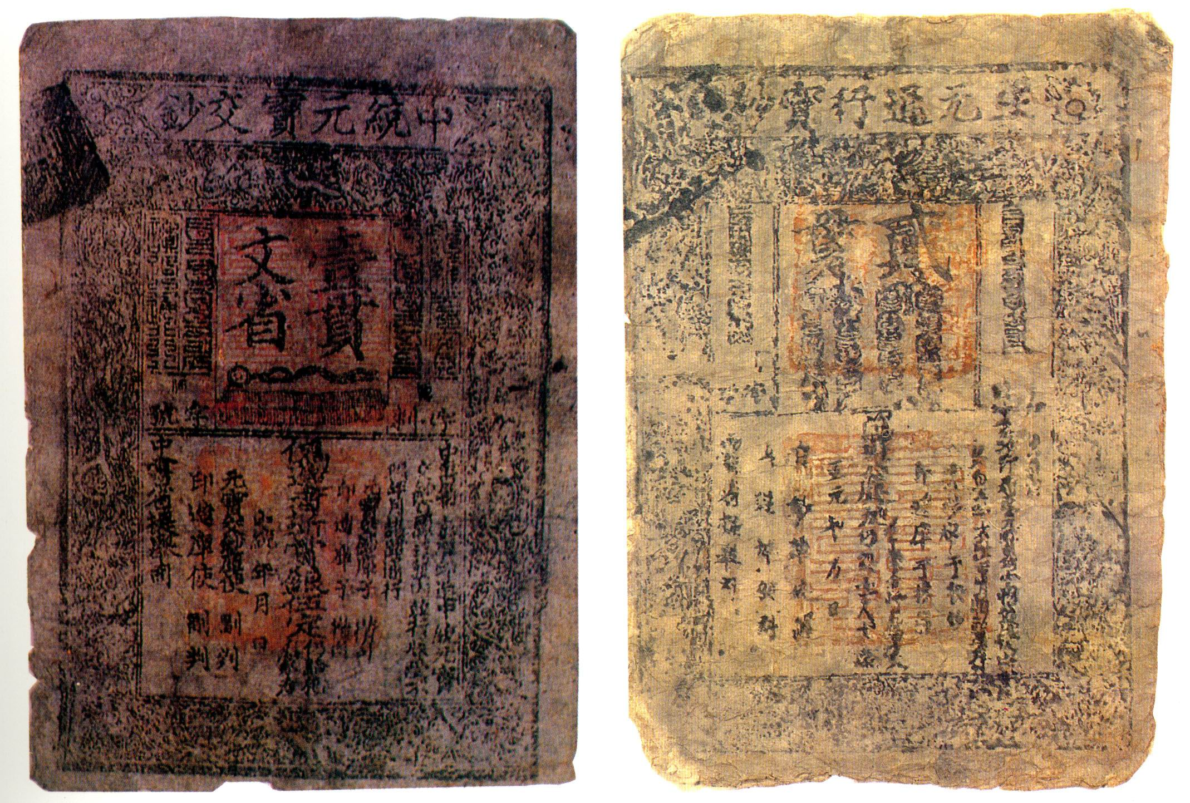
中统元宝交钞
至元通行宝钞
元朝将纸币作为主体货币，纸币在全国大范围流通。

Slide 27
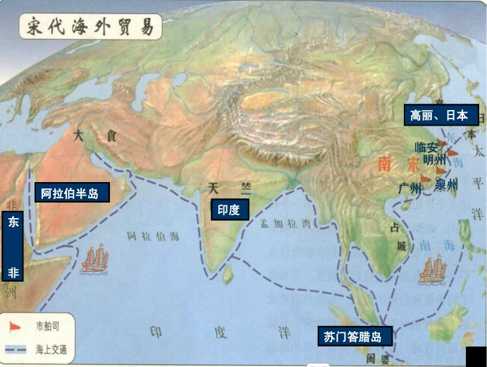
市舶司是中国在宋、元、及明初在各海港设立的管理海上对外贸易的官府，相当于现在的海关。是中国古代管理对外贸易的机关。
作用：外贸税收成为宋元国库重要财政来源

Slide 28
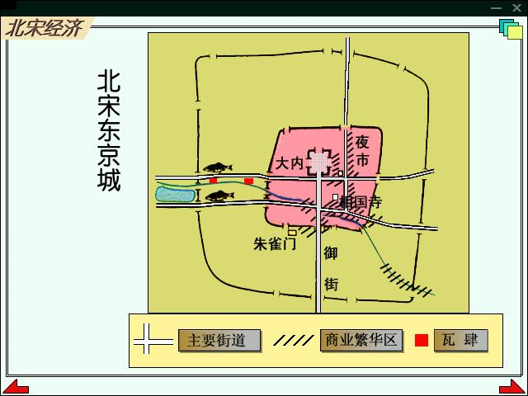

Slide 29
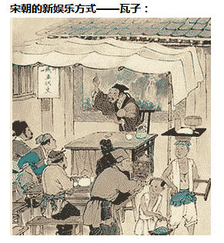
北宋的东京城内的许多娱乐兼经营商业的场所叫做“瓦子”。瓦子中圈出许多专供演出的圈子，有说书、唱曲、耍杂剧、踢球的。摊位有卖饮食、药材、古玩、字画剃头、剪头、相面、算卦的。大的瓦子，可容几千人。昼夜不歇，热闹非凡。

Slide 30
课堂拓展：周秦至唐代城市的特点：
材料一：凡县治以上的城市，都有官设的市作为交易场所，县城以下，禁止设市。市设在城中特定位置，用围墙与居民区隔开（“市”与“坊”分开---坊市制）
材料二：凡市,以日午击鼓三百声,而众以会;日入前七刻,击钲三百声,而众以散. ——《唐六典》
材料三：这时的城市主要是政治中心，军事重镇，商业贸易和市场规模不大。
特点：
严格的空间限制（坊市制）；
严格的时间限制；
官府管理严格；
城市功能以政治军事、功能为主，经济功能不显著。

Slide 31
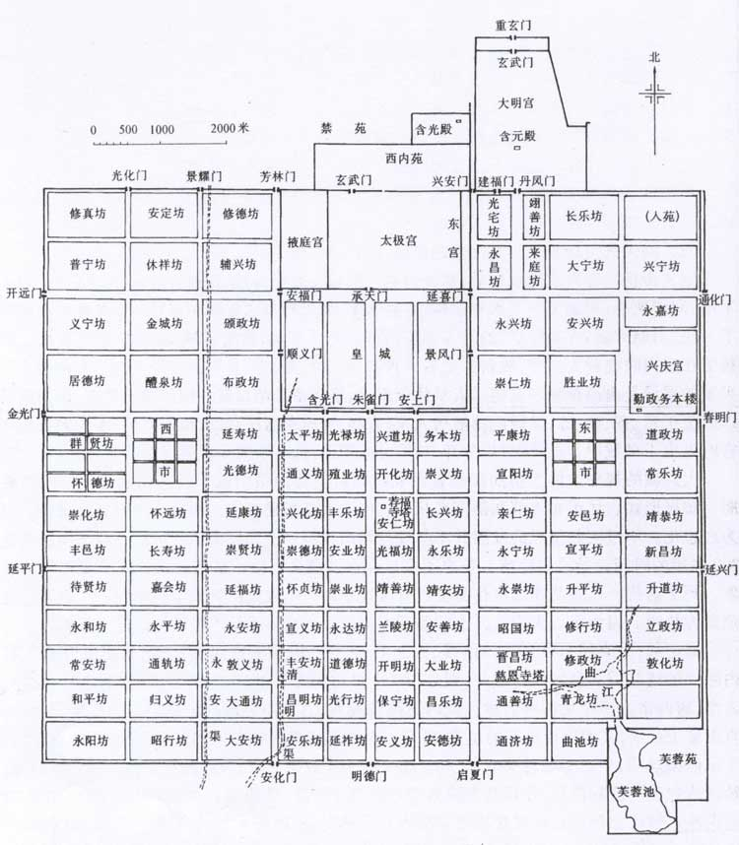
凡市，以日午击鼓三百声，而众以会；日入前七刻，击钲三百声，而众以散。
——《唐六典》
结合课本和材料回答唐朝的“市”有何特点？
有严格的时间空间限制
唐长安城平面图

Slide 32
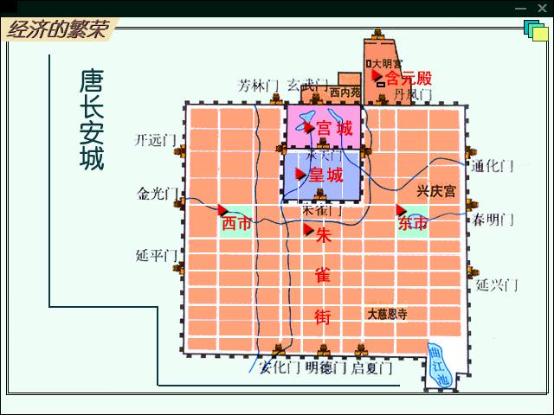
对比唐代长安城，想一想，北宋汴京有哪些不同？导致这种变化的原因是什么？
宋汴京城：“市”突破了时间和空间上的限制，形成了商业街，
出现了前所未有的繁荣。
反映了商品经济的不断发展和城市经济的繁荣。

Slide 33
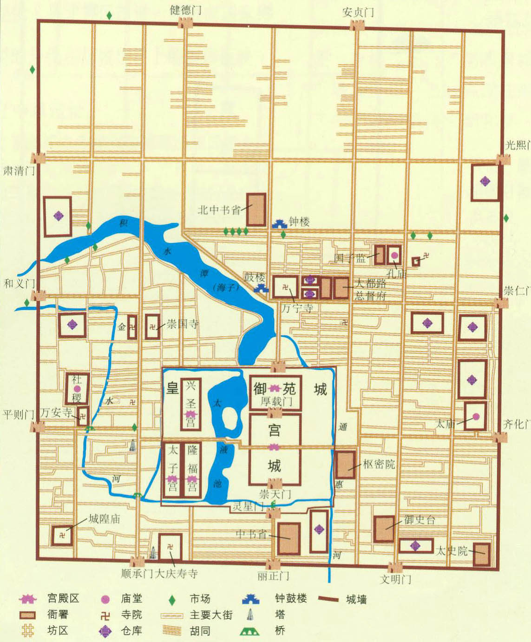
外国巨价异物及百物之输入此城者，世界诸城无能与比。…百物输入之众，有如川流之不息。仅丝一项，每日入城者计有千车。
元大都

Slide 34
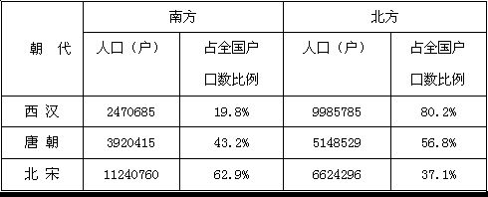
阅读史料，分析经济现象？
材料一

Slide 35
三、经济重心的南移
（1）开始：唐朝中期南方的经济实力渐渐超过北方
（2）结束：南宋经济上对南方依赖明显，南多北寡的格局也已定型
（3）扩大：元朝的南北经济差距继续扩大，全国大部分人口和税收
集中在江南
（4）表现：中央的财政收入，主要来自南方，特别是东南地区

Slide 36
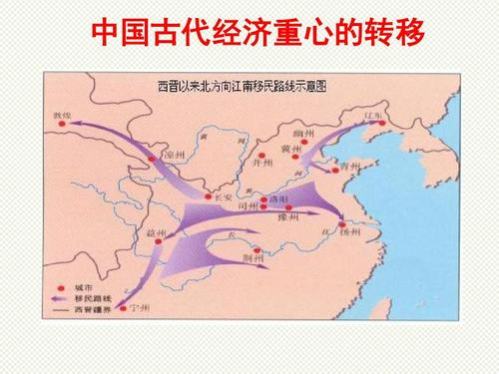

Slide 37
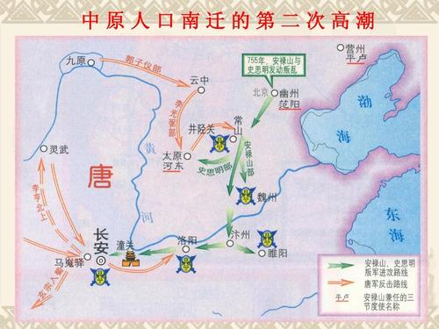

Slide 38
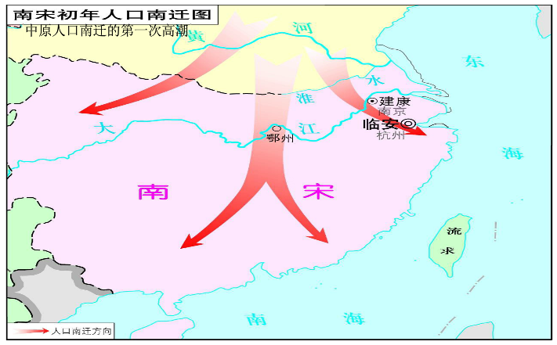

Slide 39
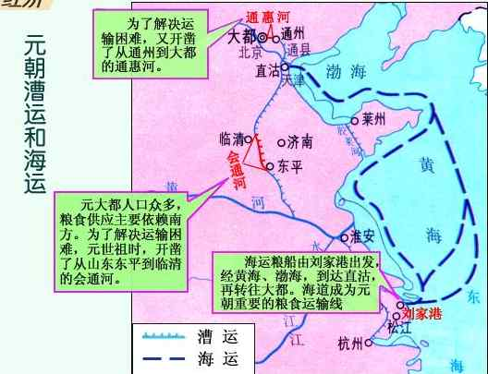
为将南方财赋顺利北运，元朝重新开通了大运河，改变隋唐时迂回曲折的航线，大大缩短了航程。元朝还创造性地开辟了长途海运航线，主要任务也是运输江南的粮食。
元朝运河、海运路线图

Slide 40
南方经济发展带动了文化的进步
北宋时，南方人在全国统一的科举考试中优势明显，朝廷被迫采取南北分卷制度，各自分配名额，分别录取。自南宋起，江浙一带尤其成为人才集中的地区。
北宋后期，科举考试采取南北分卷的制度，特许北方五路分别考试，单独录取，以维持南北地区间取士人数之大体均衡。明宣德年间，科举考试正式实行南北分卷录取制度：应天及苏、松诸府，浙江、江西、福建、湖广、广东归入南卷；顺天、山东、山西、河南、陕西归入北卷；一些文化较落后、士子登第困难的地区归入中卷。每录取百人，南卷取55人，北卷取35人，中卷取10人。

Slide 41
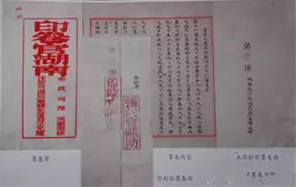
糊名：科举考试中防止舞弊的措施之一。凡试卷均糊其姓名，使试官难于徇私作弊。 唐 刘餗 《隋唐嘉话》卷下：“ 武后 以吏部选人多不实，乃令试日自糊其名，暗考以定等第。判之糊名，自此始也。” 宋 王安石 《送陈谔》诗：“有司昔者患不公，糊名誊书今故密。”

Slide 42
四、社会的变化
隋唐时期，士族阶层重视家族背景的门第观念仍然十分流行。
“观今之俗，娶其妻不顾门户，直求资财。”
——蔡襄（北宋）
榜下捉婿
《宋史》卷317《冯京传》载，冯京“登进士”，外戚张尧佐“方负宫掖势，欲妻以女”，派人将他拖至家中，当即“束之以金带”，声称：“此上意也。”并“出奁具目示之”，冯京无动于衷，“笑不视，力辞”。
“取士不问家世，婚姻不尚阀阅”。

Slide 43
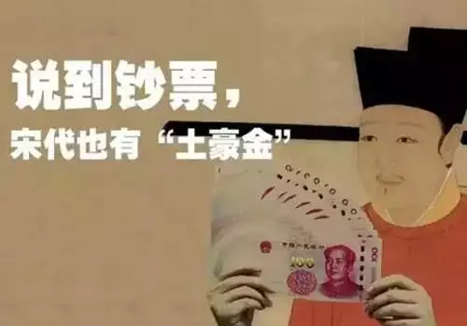
宋以前，社会上长期存在人身不完全自由，并且受到歧视的贱民阶层。
到宋朝：
①他们的数量显著减少。宋朝家内服役更多地来自雇佣。
②宋朝无地农民通常与地主签订契约，租种土地，也较少受到契约关系以外的人身束缚。
国家对社会的控制在宋朝有比较明显的松解。
①朝廷对土地买卖、典当基本不加干预，仅办理法律手续，缴纳交易税即可。“贫富无定势，田宅无定主”成为普遍现象。
②对于百姓迁移住所、更换职业，以及日常生活标准，官府的限制也比前代更为松弛。

Slide 44
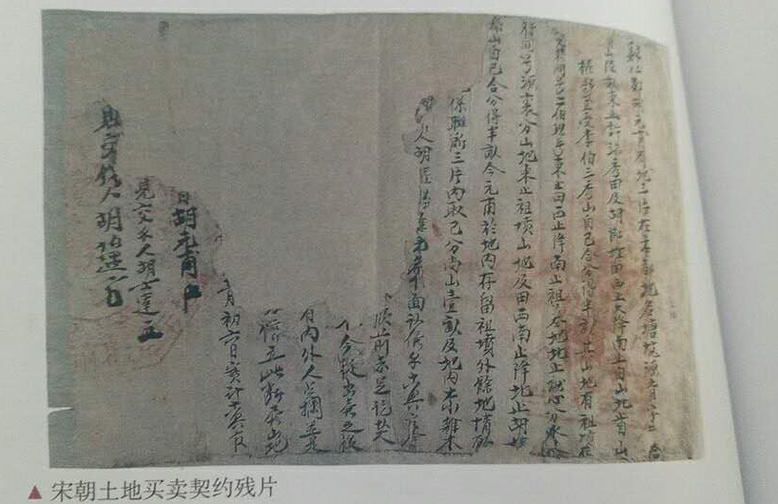
国家对社会的控制相对松懈

Slide 45
史料阅读
明朝后期人陈邦瞻撰有史书《宋史纪事本末》。在自序中，他这样评价宋朝社会变化对后世的影响：
宇宙风气，其变之大者有三。鸿荒一变而为唐、虞，以至于周，七国为极。再变而为汉，以至于唐，五季为极。宋其三变，而吾未睹其极也。变未极，则治不得不相为因。今国家之制、民间之俗、官司之所行、儒者之所守，有一不与宋近者乎？非慕宋而乐趋之，而势固然已！
阅读史料，结合宋朝经济发展谈谈宋朝社会变化对后世的深远影响？

Slide 46
课程小结
辽宋夏金元时期，我国经济继续发展
主要特点有：
一、农业有重大发展。北宋时，土地得到充分利用，南北农作物品种更多地得到交流，农产品的商品化加强；全国的经济重心南移完成。
二、手工业生产技术和癸末有进一步发展。
三、商品经济活跃。宋代城市和商业兴盛，出现了纸币。
四、对外贸易繁荣。宋代设置专门机构管理对外贸易；元代的外贸港口扬名海外。

